Slide 1
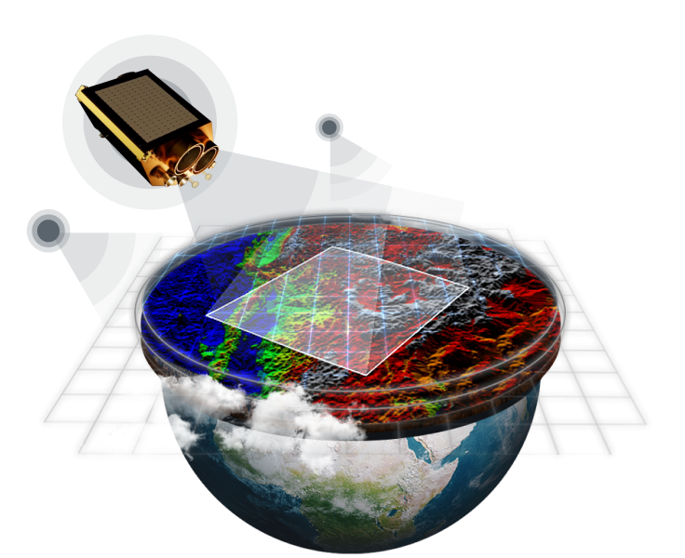
GEOGRAFÍA
Tema: Cartografía
Docente: Guizado Mercado, Nelly

Slide 2
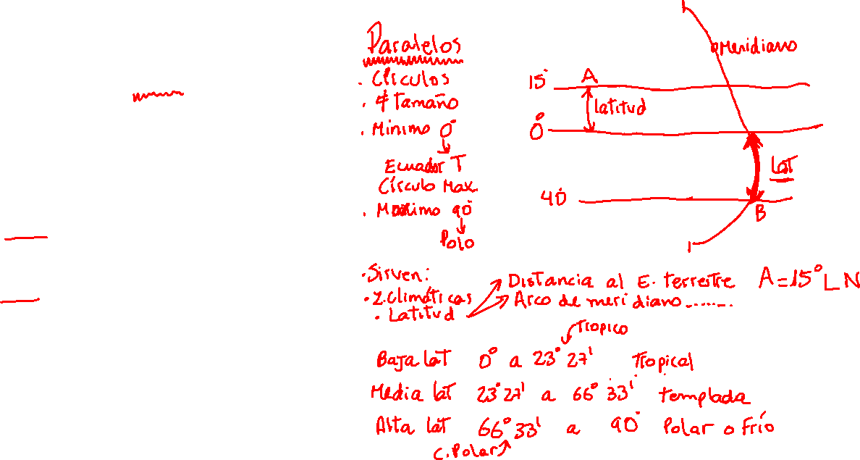


Pregunta 1:
1. La __________ es el arco de meridiano formado a partir del paralelo de referencia y el ecuador terrestre. Su valor mínimo se localiza en ___________ y el valor máximo en ______________
A) longitud – los polos geográficos – el círculo menor.
B) latitud – el círculo máximo – los polos geográficos.
C) longitud – el ecuador terrestre – la zona polar.
D) latitud – los polos geográficos – el meridiano de Greenwich.
E) longitud - el círculo máximo - los polos geográficos.
Respuesta: B

Slide 3
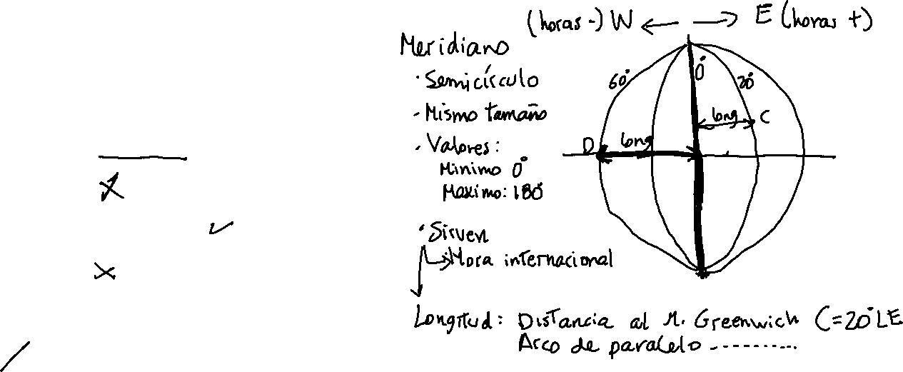

Pregunta 2:
2. La longitud es una coordenada geográfica que permite la localización de una persona, objeto o lugar de interés sobre la superficie terrestre a partir del meridiano de Greenwich. Acerca de esta coordenada geográfica, señale las afirmaciones incorrectas.
I. Su máximo valor se localiza en los polos geográficos.
II. Generalmente, su valor está asociado a la ubicación de los meridianos.
III. Su mínimo valor se sitúa en el círculo ecuatorial
A) Solo I
B) Solo II
C) I y III
D) II y III
E) Solo III
Respuesta: C

Slide 4
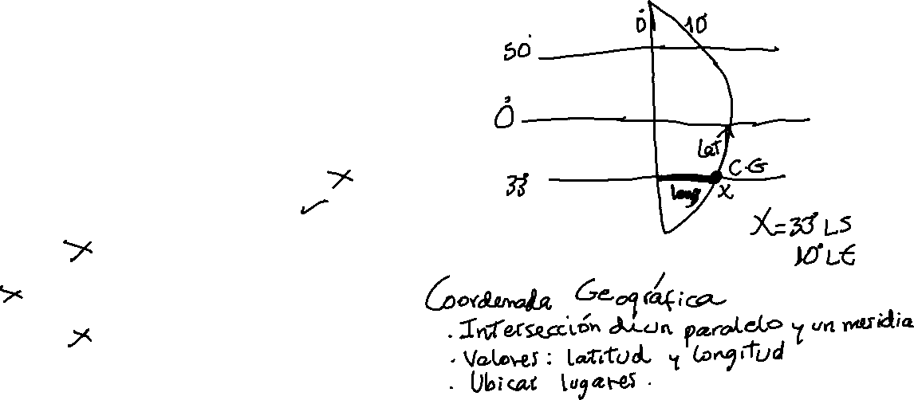
Pregunta 3:
3. La coordenada geográfica es un sistema de localización sobre la superficie terrestre, a partir de la identificación de ciertas líneas imaginarias convencionales. Sobre este sistema de georreferencia, se puede afirmar de manera correcta que
A) solo toma como referencia al ecuador terrestre.
B) comprende los valores de latitud y longitud.
C) resulta de la intersección de un paralelo y el ecuador terrestre.
D) se define a partir de la distribución de los husos horarios.
E) toma como referencia principal a la línea del cambio de fecha.
Respuesta: B

Slide 5
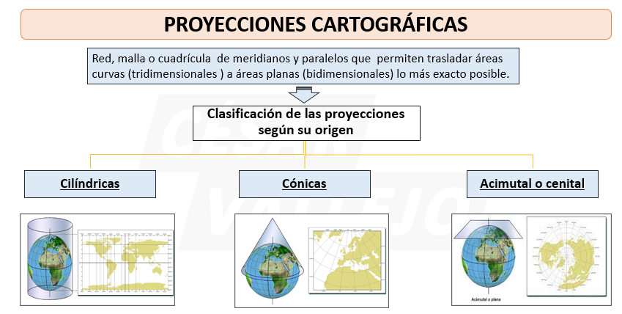
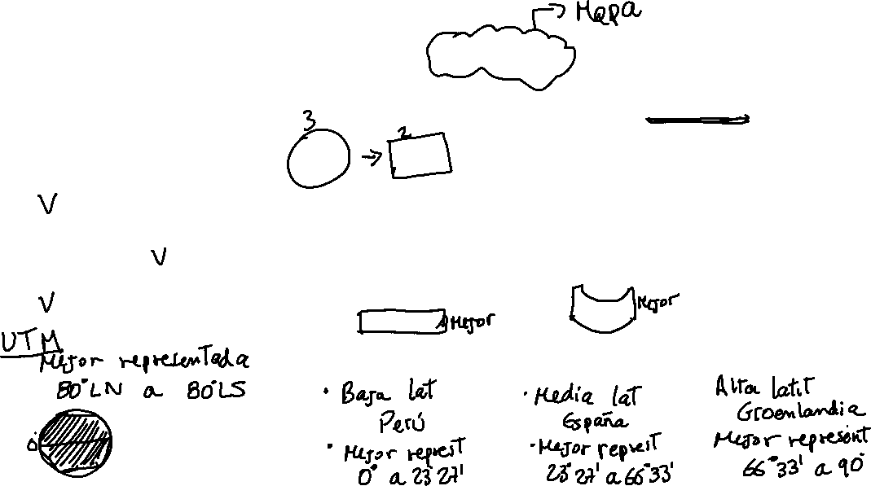
Pregunta 4:
Resolución
4. Uno de los elementos del mapa es la proyección cartográfica. Al respecto, señale las afirmaciones verdaderas (V) o falsas (F) con respecto a las características de la proyección cartográfica.
I. Es un sistema matemático de correspondencia entre las coordenadas geográficas y planas
II. Permite el traslado de la información de la superficie terrestre hacia el mapa.
III. Comprende cierto margen de deformación de la superficie real
A) VVV
B) VFV
C) VFF
D) FFV
E) FFF
Respuesta: A

Slide 6
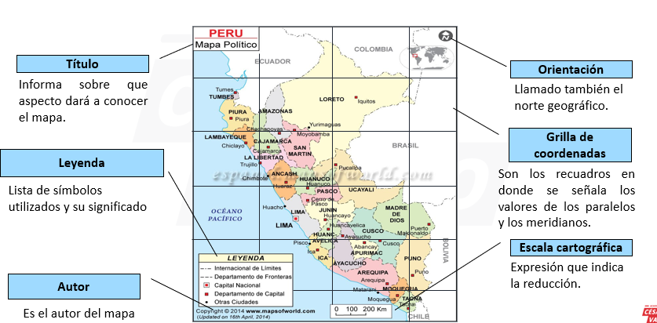
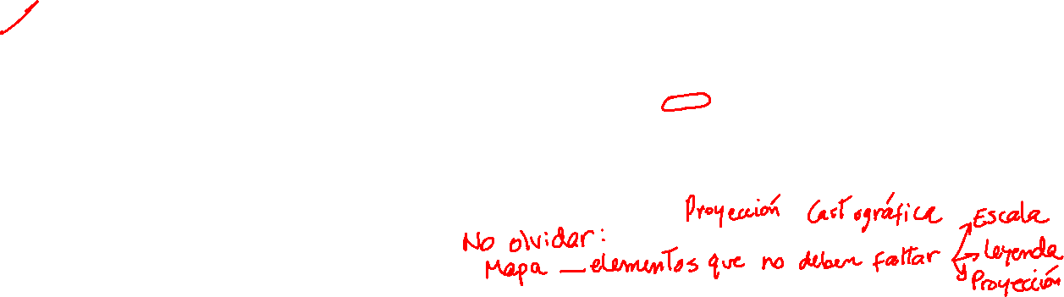
Resolución
Pregunta 5:
___________ comprende a las representaciones gráficas que constituyen un lenguaje visual de los mapas, que permiten representar elementos geográficos naturales o culturales.
A) La escala cartográfica
B) La leyenda
C) El signo convencional
D) La proyección cartográfica
E) La grilla de coordenadas
Respuesta: B

Slide 7
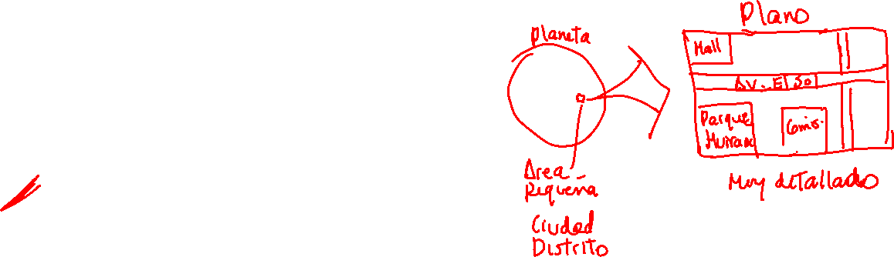
Pregunta 6:
Resolución
Los planos son representaciones espaciales a gran escala de un aspecto específico de un determinado espacio geográfico de extensiones pequeñas. Pero, con un buen detalle en su representación, se pueden utilizar en proyectos de ingeniería o urbanismo. Los planos pueden ser topográficos, urbanos, arquitectónicos y de ingeniería. Un plano topográfico, debido a la escala de representación, no necesita de
A) un sistema cartográfico que muestre la curvatura de la Tierra.
B) coordenadas UTM que permitan la localización de puntos (x, y).
C) un sistema cartográfico que muestre el relieve del espacio.
D) dimensiones espaciales que reflejen escala cartográfica.
E) un sistema de representación espacial que muestre la escala.
Respuesta: A

Slide 8
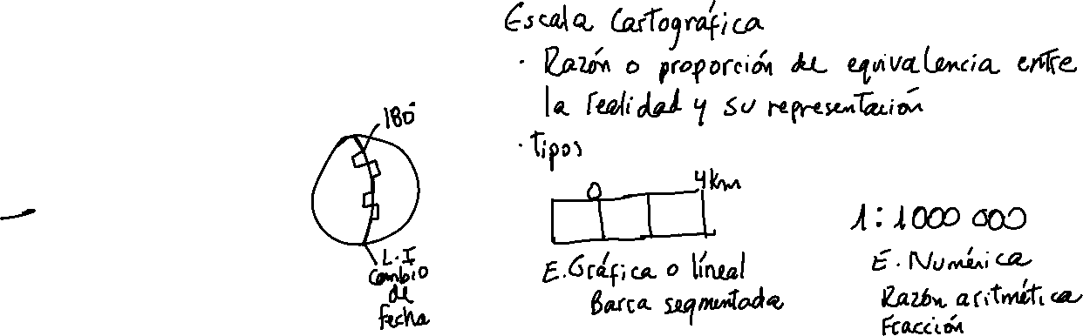
Pregunta 7:
Resolución
___________, también conocida como razón de escala, relaciona el tamaño del mapa, o una parte de él, con su tamaño real sobre el terreno.
A) El factor de escala
B) La escala gráfica
C) La escala numérica
D) La generalización cartográfica
E) El sistema UTM
Respuesta: C

Slide 9
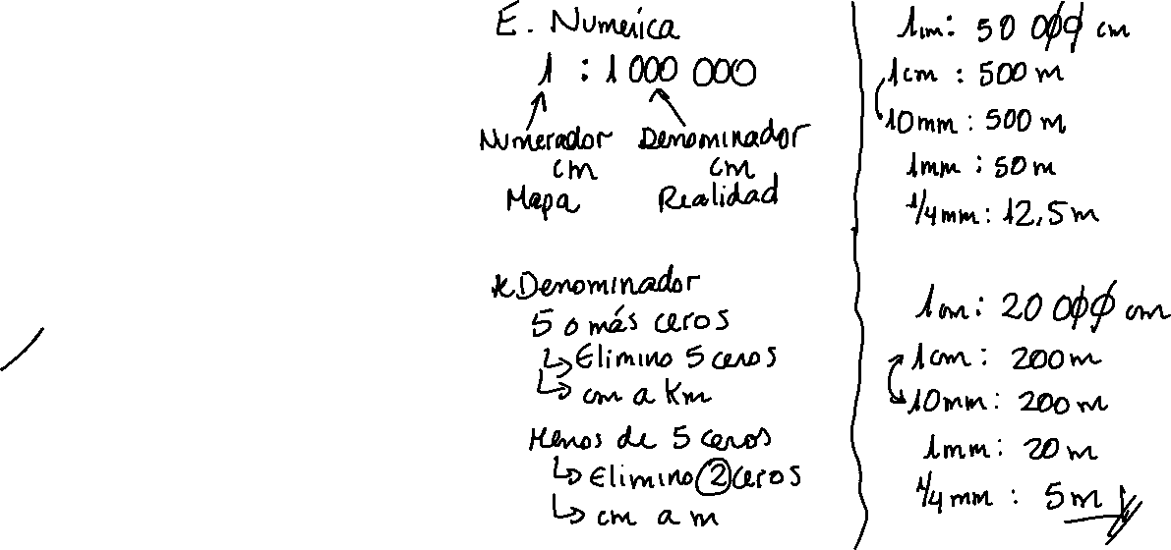
Pregunta 8:
Resolución
La precisión de un plano o mapa radica fundamentalmente en la escala adoptada, así la planimetría se basa en el error gráfico que consiste en multiplicar el módulo de la escala por la apreciación del ojo humano que es de un cuarto de milímetro, por ejemplo, si la escala es de 1/50 000 el error gráfico será de 12.5 m.; por lo que en un mapa a escala 1/20 000, sería de
A) 2.5 m
B) 5 m
C) 7.5 m
D) 2 m
E) 20 m
Respuesta: B

